Slide 1


Slide 2



NHIỆT LIỆT CHÀO MỪNG QUÝ THẦY CÔ VÀ CÁC BẠN HỌC SINH LỚP 4A3 ĐÃ ĐẾN VỚI TIẾT HỌC KẾT NỐI GIỮA HAI TRƯỜNG: TIỂU HỌC XÃ PẮC TA, TIỂU HỌC TẢ NGÀI CHỒ.
MÔN: TOÁN 4
Giáo viên dạy minh họa: Ngà Văn Tuyền
Nguyễn Thị Hảo

Slide 3


KHỞI ĐỘNG – KẾT NỐI
Notes:
Trước khi vào bài mới, chúng ta cùng khởi động qua bài tập sau nhé

Slide 4








Nhạc nền

Slide 5











01
4321 + 456 = 456 + ..............
Số thích hợp điền vào chỗ chấm là:
4231
4321
B
465
456
15
14
13
12
11
10
9
8
7
6
5
4
3
2
1
0

Slide 6
02
Tích nào dưới đây bằng 5 x 9
5 x 7
6 x 7
9 x 5
6 x 9
C
15
14
13
12
11
10
9
8
7
6
5
4
3
2
1
0

Slide 7
CẢM ƠN CÁC BẠN NHỎ
CHÚC CÁC BẠN HỌC TẬP TỐT

Slide 8
01
4321 + 456 = 456 + ..............
Số thích hợp điền vào chỗ chấm là:
4231
B
4321
465
456

Slide 9
02
Tích nào dưới đây bằng 5 x 9
5 x 7
6 x 7
9 x 5
C
6 x 9

Slide 10
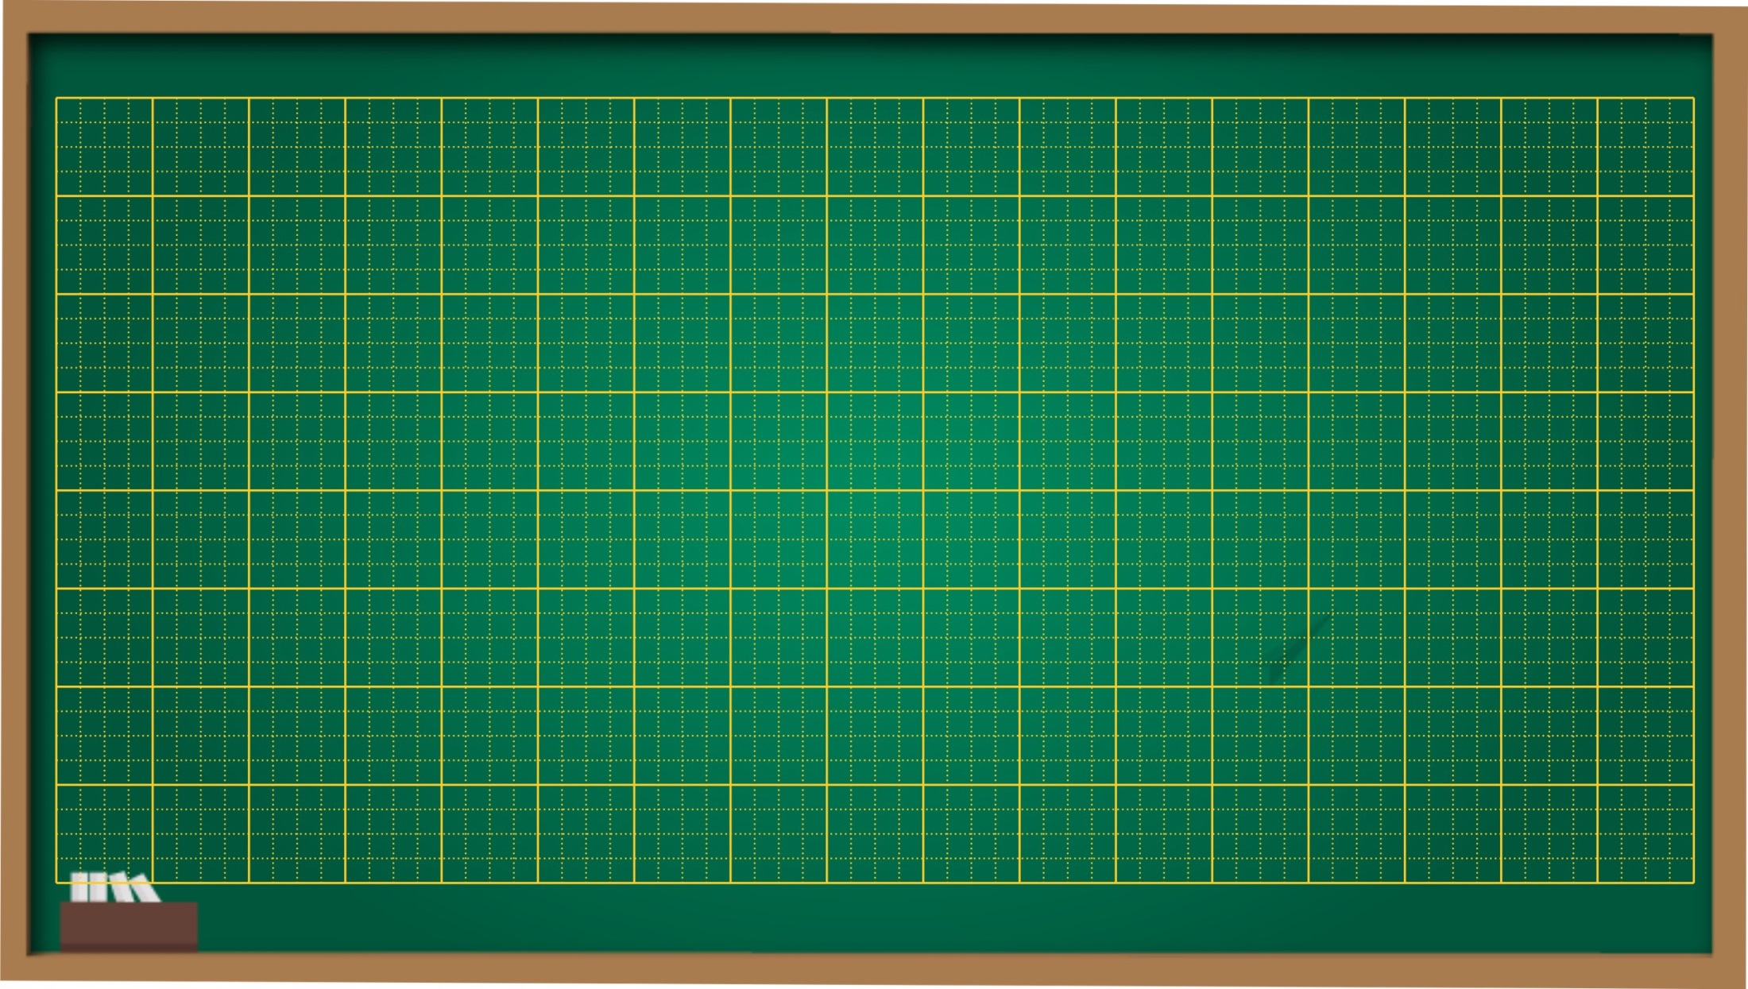
Thứ Sáu ngày 11 tháng 11 năm 2022
Toán
Tiết 50: Tính chất giao hoán của phép nhân

Slide 11


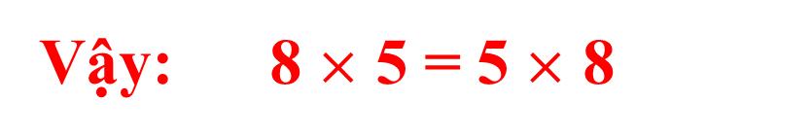
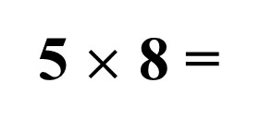
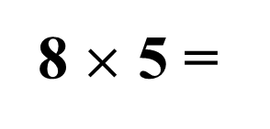
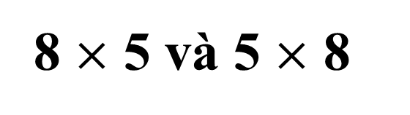
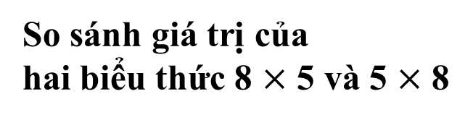
Ví dụ 1: Tính và so sánh giá trị của hai biểu thức
8 $×$ 5 và 5 $×$ 8
Ta có:
8 $×$ 5 =
40
So sánh giá trị của
hai biểu thức 8 $×$ 5 và 5 $×$ 8
5 $×$ 8 =
40
Vậy: 8 $×$ 5 = 5 $×$ 8
Hai phép nhân có thừa số giống nhau thì luôn bằng nhau.
Em có nhận xét gì về các thừa số của hai biểu thức trên ?

Slide 12








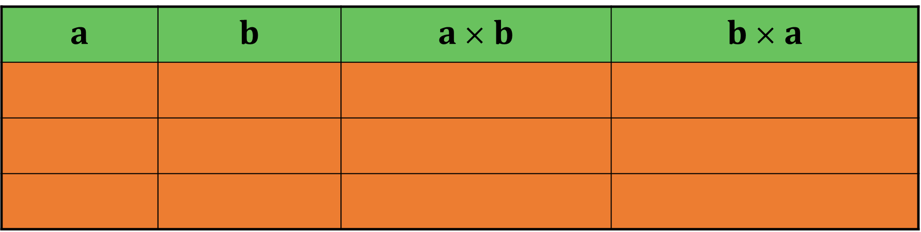
Ví dụ 2: So sánh giá trị của hai biểu thức a $×$ b và b $×$ a trong bảng sau:
a | b | a $×$ b | b $×$ a
4
9
4 $×$ 9 = 36
9 $×$ 4 = 36
6
8
6 $×$8 = 48
8 $×$ 6 = 48
5
3
5 $×$ 3 = 15
3 $×$ 5 = 15
Ta thấy giá trị của a x b và của b x a luôn luôn bằng nhau, ta viết:
Tính chất giao hoán của phép nhân
a $×$b b $×$ a
=
Khi đổi chỗ các thừa số trong một tích thì tích
không thay đổi.
- Nhận xét về các thừa số trong hai tích a x b và b x a?
Hai tích đều có thừa số a và b nhưng vị trí khác nhau.
- Khi đổi chỗ các thừa số trong một tích thì tích đó như thế nào?

Slide 13

Tính chất giao hoán
của phép nhân
Khi đổi chỗ các thừa số trong một tích thì tích không thay đổi.
a x b = b x a
Notes:
* Bạn nào có thể nêu công thức biểu thị tính chất giao hoán bằng một biểu thức chứa chữ khác

Slide 14
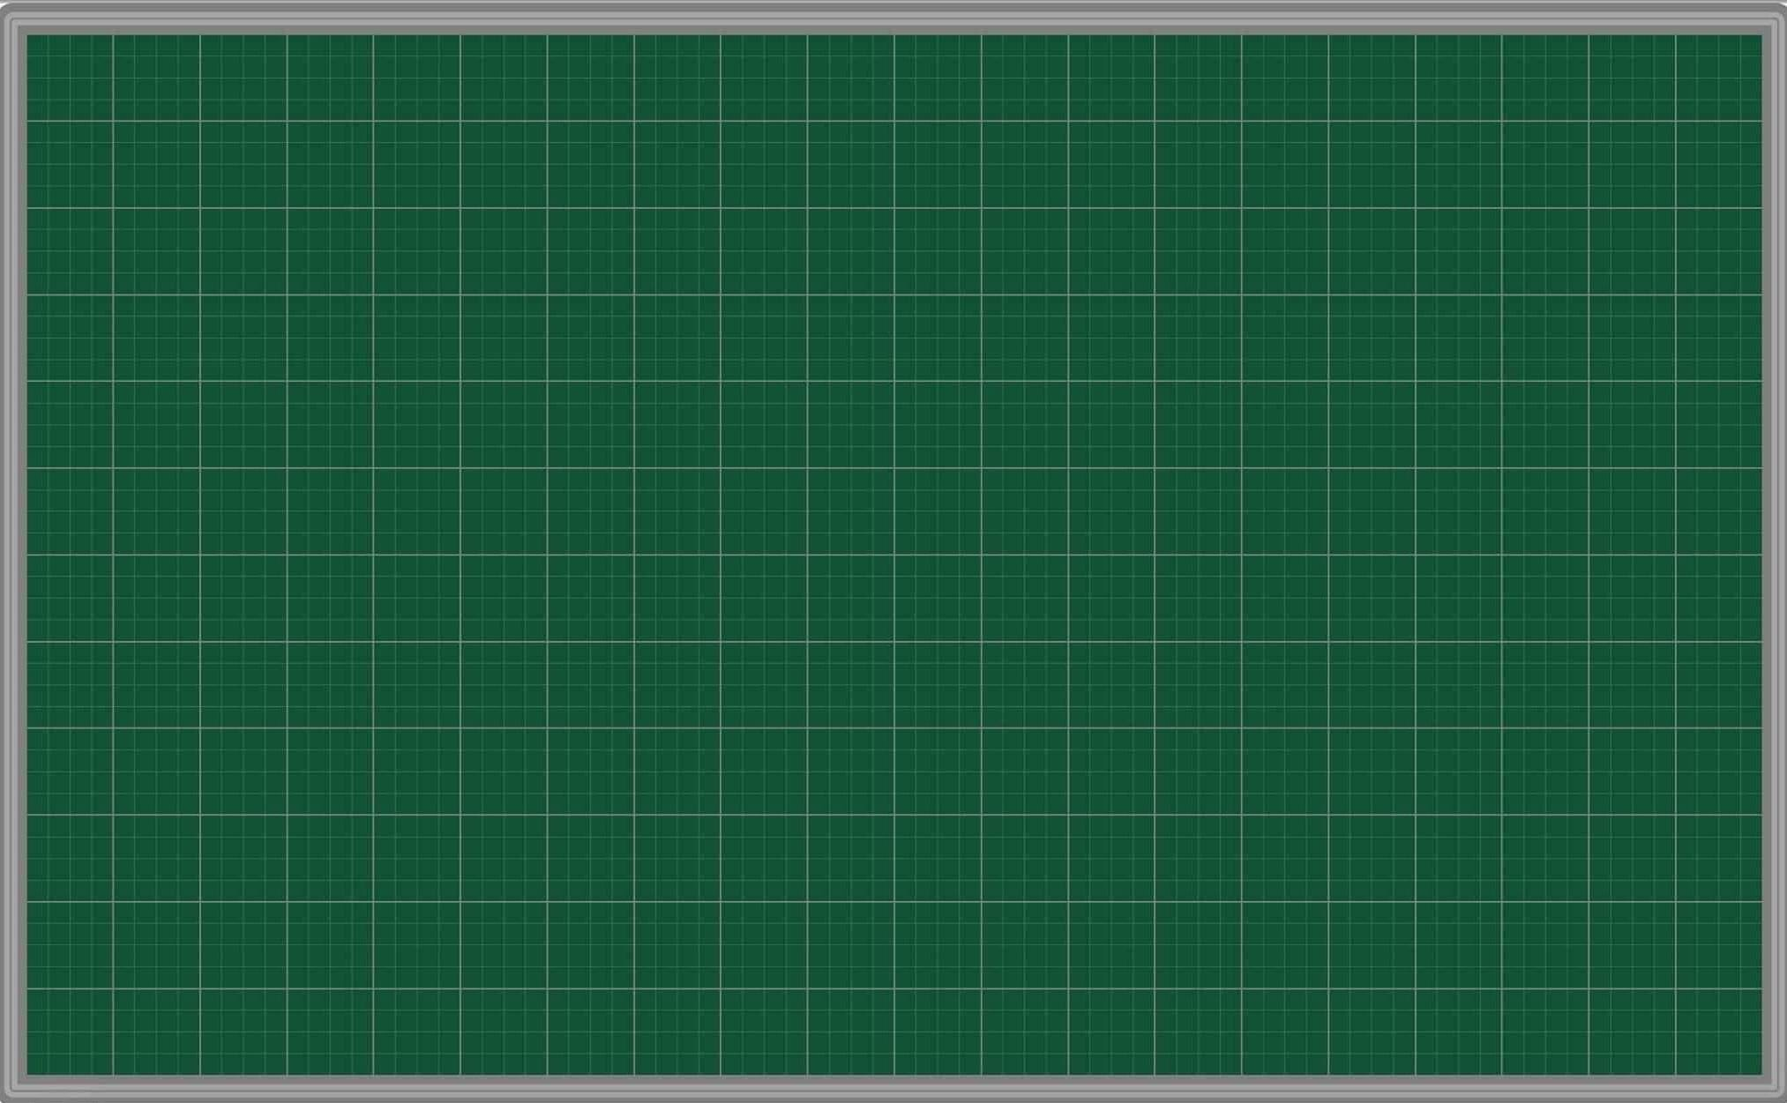
Thứ Sáu ngày 11 tháng 11 năm 2022
Toán
Tiết 50: Tính chất giao hoán của phép nhân
1. Ghi nhớ:
Khi đổi chỗ các thừa số trong một tích thì tích không thay đổi.
a x b = b x a

Slide 15

LUYỆN TẬP- THỰC HÀNH

